Slide 1

Noviembre 2020

Slide 2



Presentación Final Procesos de Investigación II
Johan Sebastian Piña Duran
Programa: Ingeniería Biomédica y Electrónica

Slide 3
Clasificación De Elementos Transponibles Mediante Técnicas De Machine Learning Y Afinamiento De Hiperparámetros.

Slide 4

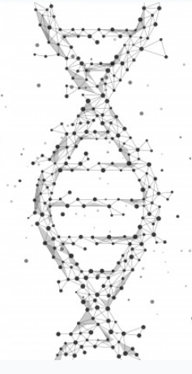

Semillero de investigación:
Bioinformática e Inteligencia Artificial
Tutor: Simón Orozco Arias
Co-Tutor: Reinel Tabares Soto
Grupos de investigación:
Ingeniería del Software
Automática
Universidad Autónoma de Manizales
2020-03

Slide 5
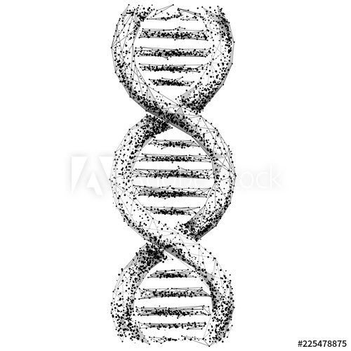
Contenido
5
Introducción
Objetivos
Metodología
Resultados
Impactos

Slide 6
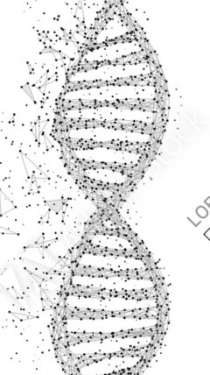

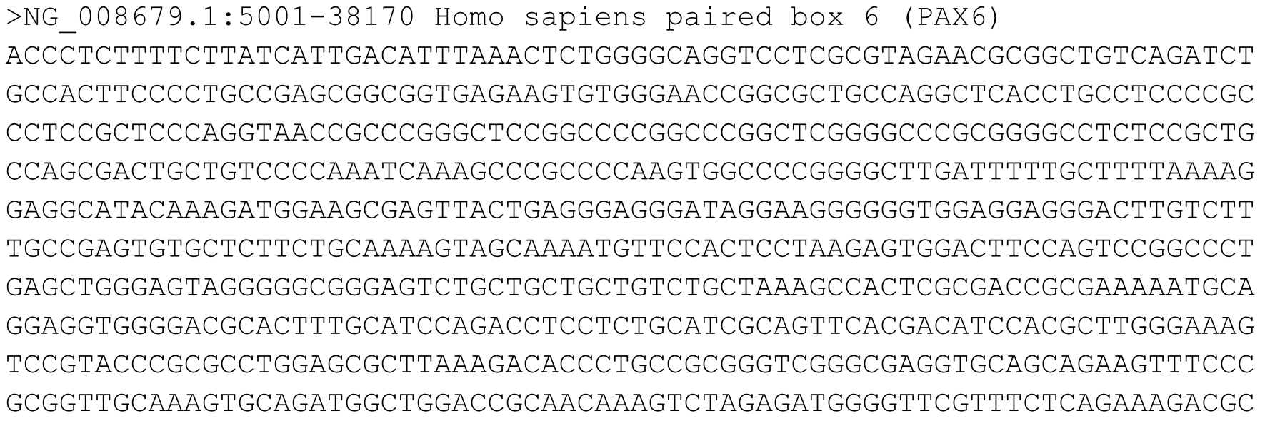
Introducción
6
Bioinformática

Slide 7
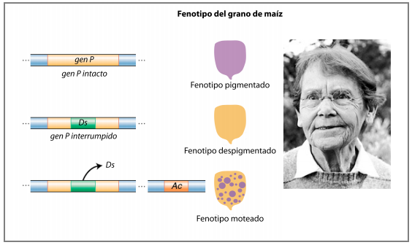
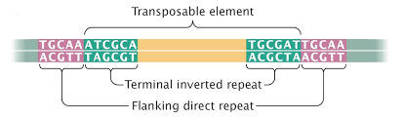
Introducción
7
https://cutt.ly/BhfcruN
https://cutt.ly/LhfxD0Q

Slide 8
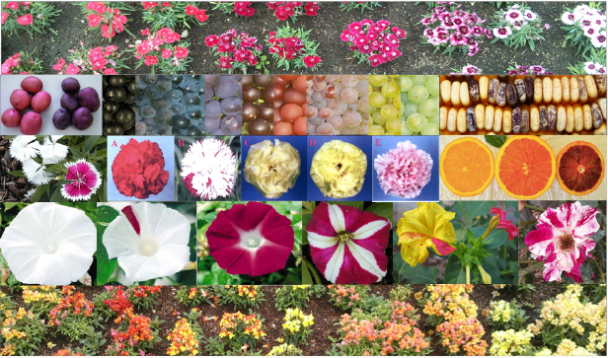
Introducción
8
https://bit.ly/2rqr9AB

Slide 9
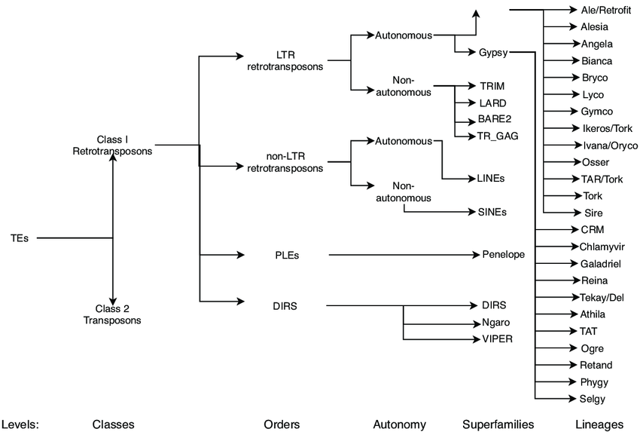
Introducción
9
Copia
13 Clases
(Schietgat et al., 2018)

Slide 10
Introducción
10
Inpactor
LTR STRUCT
Transposome
REPdenovo
RED
ML

Slide 11
Objetivos
11
Diseñar un clasificador de LTR retrotransposones en genomas de plantas utilizando métodos de machine learning y estrategias para incrementar su desempeño.
OBJETIVOS ESPECÍFICOS:
Seleccionar los algoritmos de machine learning para la clasificación de TEs.
Establecer los hiperparámetros de los algoritmos de ML a evaluar.
Evaluar el afinamiento de hiperparámetros con los rangos establecidos.
Construir un algoritmo de ensamble con el fin de mejorar la precisión de los modelos experimentados.

Slide 12
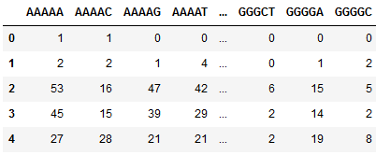
Metodología
12
Datos
Caracterización
Pre-Procesamiento y Métricas
División de Datos
Test 10%
Validation 10%
Training 80%
Muestras:
67305
PCA + Scaling
Caract:
5461
F1 - Score
K-mers = 1:6
(Orozco et al., 2020)
Notes:
VARIANZA DEL MODELO PCA Y DIVISIÓN DE DATOS PARA EVALUAR CROSS VALIDATION

Slide 13

Metodología
13
Entrenamiento De Modelos
Definición de Hiperparámetros
Ejecución Tuneo
(Learning Curves)
Modelos de Ensamble
(LC + confussion M.)
LR
Tol
Stacking
KNN
C
KNN
L. SVC
Solvers
GridSearchCV
L. SVC
LDA
Ranges
LDA

Slide 14
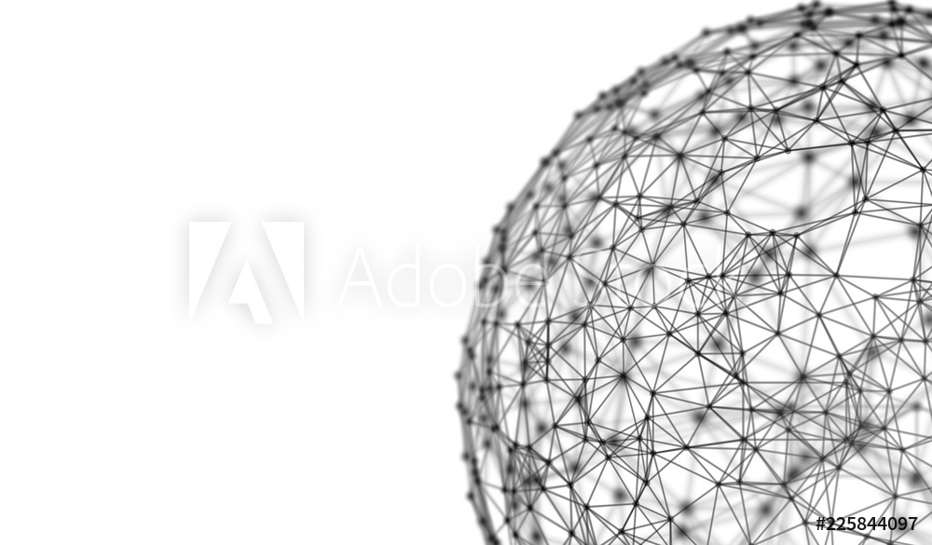
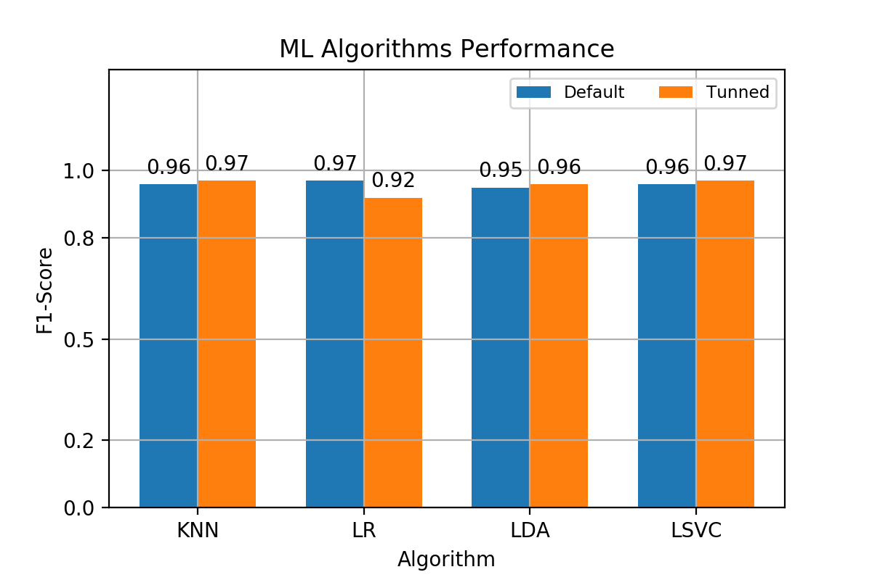
Resultados
14
Classifier | Parameter | Value
KNN | neighbors | 2
 | weights | distance
 | metric | euclidean
 | algorithm | auto
Linear SVC | C | 0.001
 | penalty | l2
 | loss | squared_hinge
 | tol | 0.1
LR | C | 0.01
 | tol | 10
 | max_iter | 1000
 | penalty | l2
 | solver | sag
LDA | shrinkage | 0.0001
 | solver | lsqr
 | tol | 0.1

Slide 15
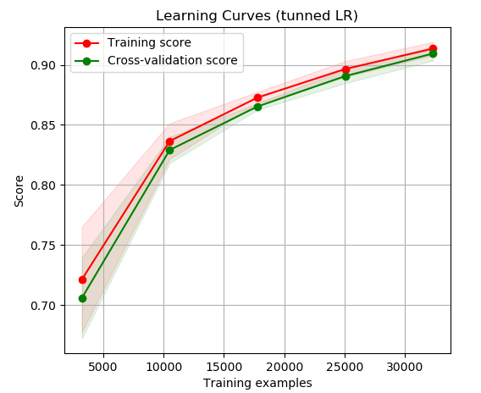
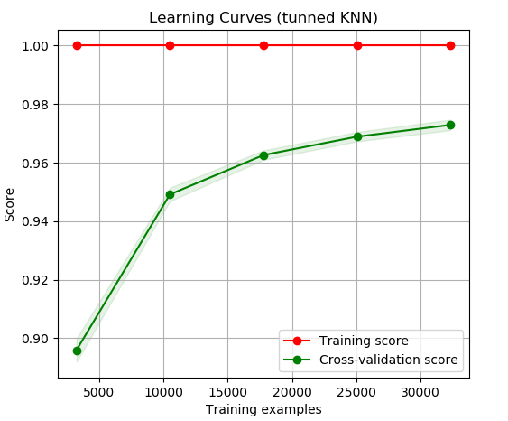
Resultados
15

Slide 16
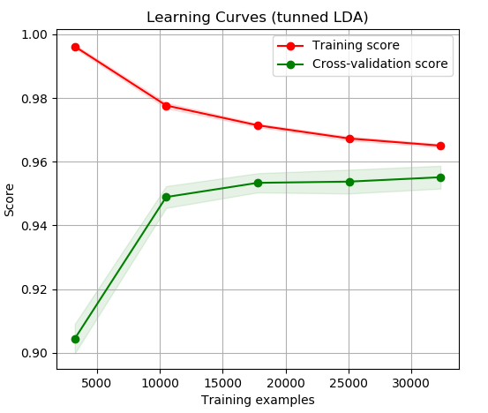
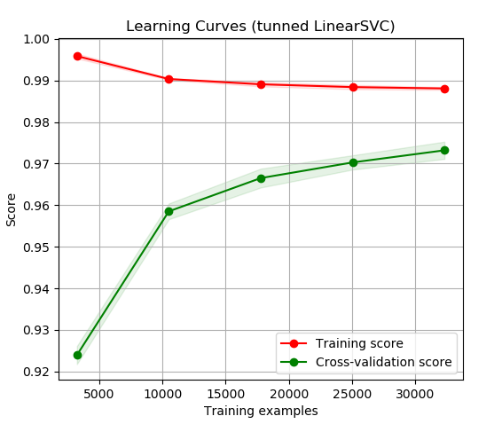
Resultados
16

Slide 17
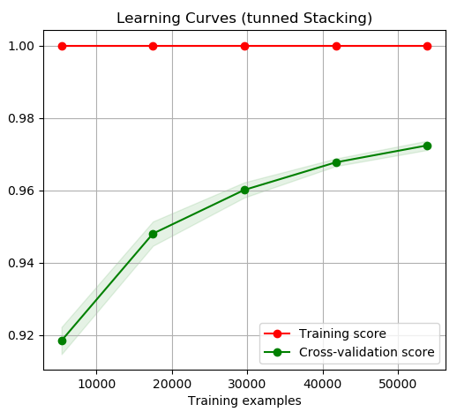
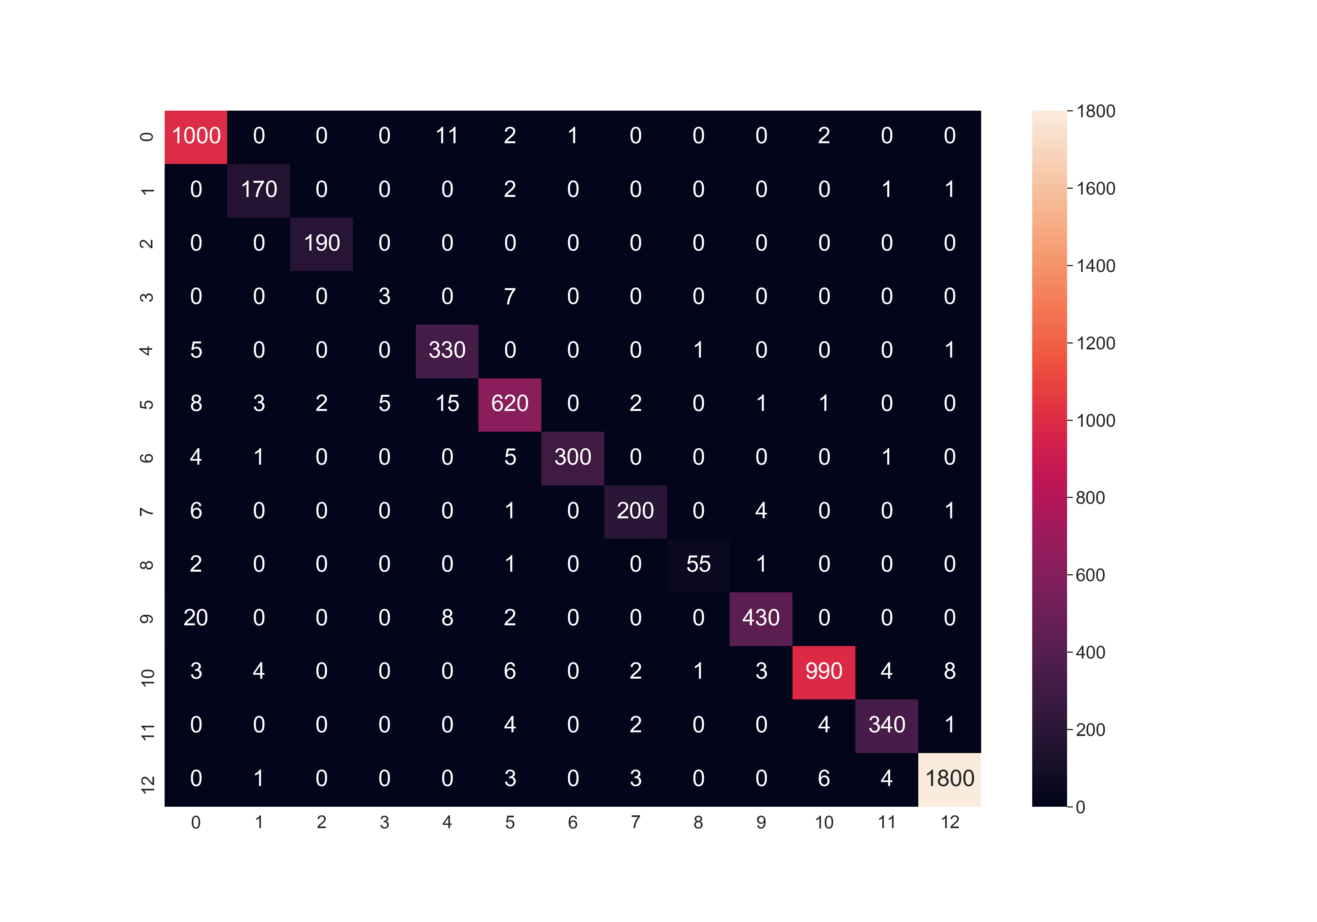
Resultados
17
0 -> 1016
1 -> 174
2 -> 190
3 -> 10
4 -> 337
5 -> 657
6 -> 311
7 -> 212
8 -> 59
9 -> 460
10 -> 1021
11 -> 351
12 -> 1817

Slide 18

Conclusiones
18
Modelos Alta eficiencia
Desempeño Ensamble ≈
Relación Flexibilidad del modelo/efectividad
Generalización - STD
https://cutt.ly/UhfWrdw
Notes:
Tuneo sirve pero no significativamente en cuanto a score pero si en generalización.

Slide 19
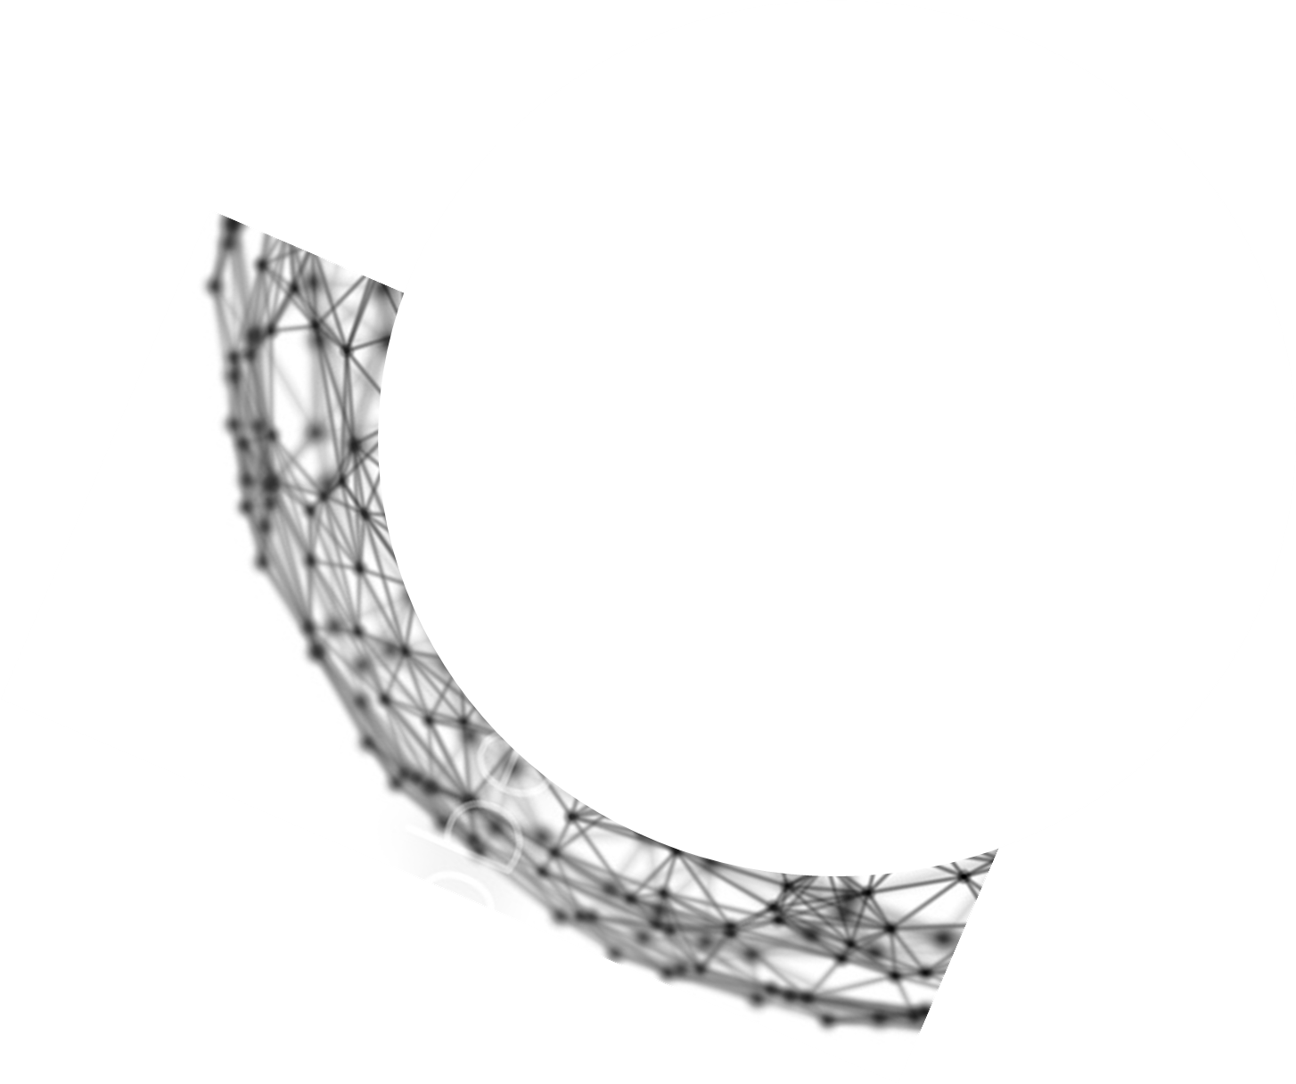


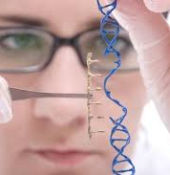
Impactos
19
https://cutt.ly/ShfQLdI
https://cutt.ly/RhfQQ6L
https://cutt.ly/YhfQHso

Slide 20
Referencias
21
Schietgat L., Vens C., Cerri R., Fischer C. N., Costa E., Ramon J., Carareto C. M. A., Blockeel H. (2018). A machine learning based framework to identify and classify long terminal repeat retrotransposons. PLoS Comput. Biol., 14(4): e1006097. https://doi.org/10.1371/journal.pcbi.1006097
Orozco-arias S., Liu J., Id R. T., Ceballos D., Silva D., Id D., Ming R., Guyot R. (2018). Inpactor, Integrated and Parallel Analyzer and Classifier of LTR Retrotransposons and Its Application for Pineapple LTR Retrotransposons Diversity and Dynamics. Biology (Basel). https://doi.org/10.3390/biology7020032
McCarthy E. M., McDonald J. F. (2003). LTR STRUC: A novel search and identification program for LTR retrotransposons. Bioinformatics, 19(3): 362–367. https://doi.org/10.1093/bioinformatics/btf878
Staton S. E., Burke J. M. (2015). Transposome: A toolkit for annotation of transposable element families from unassembled sequence reads. Bioinformatics, 31(11): 1827–1829. https://doi.org/10.1093/bioinformatics/btv059
Chu C., Nielsen R., Wu Y. (2016). REPdenovo: Inferring De Novo repeat motifs from short sequence reads. PLoS One, 11(3): 1–17. https://doi.org/10.1371/journal.pone.0150719 48 Cornut G., Choisne N., Alaux M., Alfama-Depauw F., Jamilloux V., Maumus F., … others. (2019). RepetDB: a unified resource for transposable element references. Mob. DNA, 10(1).
Girgis H. Z. (2015). Red: an intelligent, rapid, accurate tool for detecting repeats de-novo on the genomic scale. BMC Bioinformatics, 16(1): 227. https://doi.org/10.1186/s12859-015-0654-5
Orozco-Arias S, Piña JS, Tabares-Soto R, Castillo-Ossa LF, Guyot R, Isaza G. Measuring Performance Metrics of Machine Learning Algorithms for Detecting and Classifying Transposable Elements. Processes [Internet] 2020;8(6):638. Available from: http://dx.doi.org/10.3390/pr8060638

Slide 21

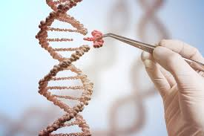


¡Gracias!
Contacto: johan.pinad@autónoma.edu.co
Ingeniería Biomédica y Electrónica
Universidad Autónoma de Manizales

